Slide 1
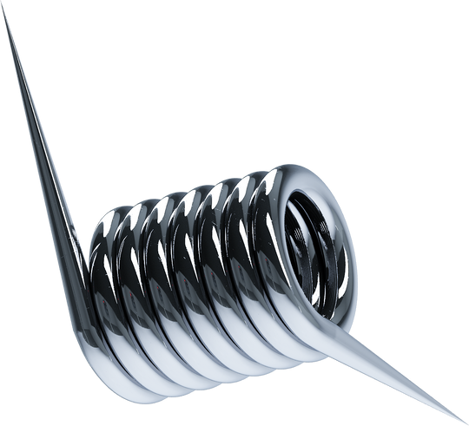
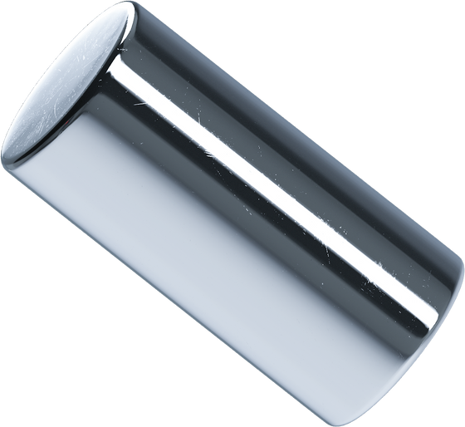
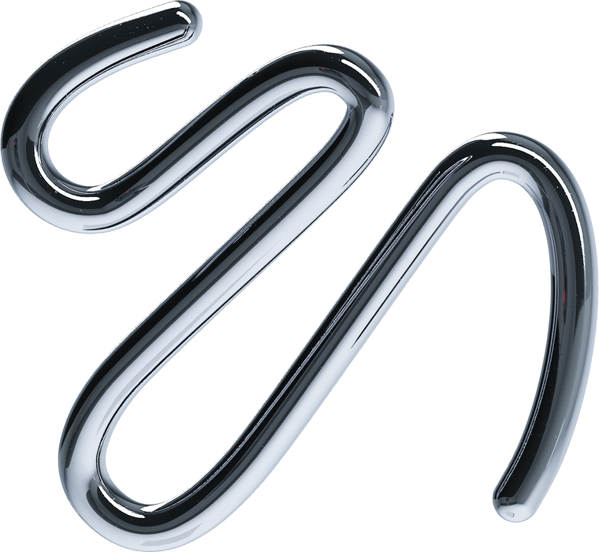
PROYEK PERANCANGAN ANTARMUKA PENGGUNA
Automatic Dispenser
Erna Meliana Manurung - 13322020
DIII Teknologi Komputer

Slide 2
Latar Belakang
Keterbatasan pengguna dispenser konvensional
Pengguna harus memusatkan perhatian agar air yang dikucurkan tidak melimpah atau terbuang sia-sia.
Masyarakat masih memerlukan tenaga untuk mengangkat galon ke atas dispenser

Slide 3
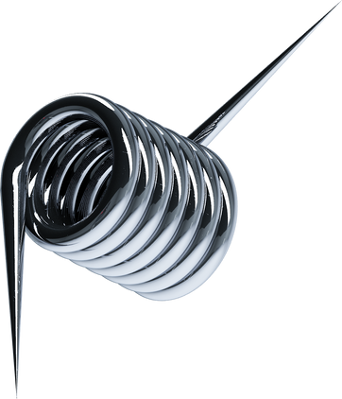
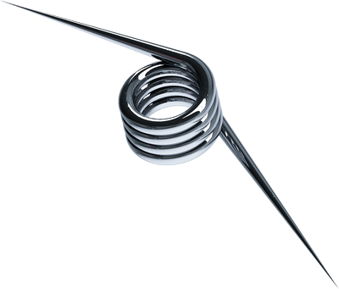
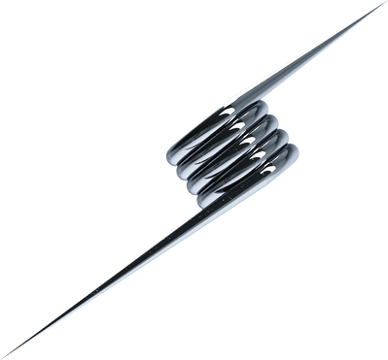
Fungsi
Pengukuran Ketinggian Air Otomatis
Menghindarkan risiko tumpahan air karena dispenser akan berhenti mengeluarkan air saat mencapai ketinggian yang diinginkan.
Dispenser otomatis mengurangi risiko kontaminasi karena tidak ada kontak langsung antara pengguna dan dispenser.

Slide 4
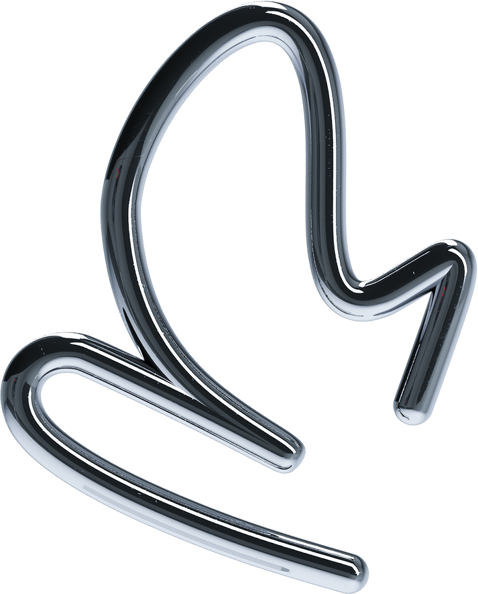
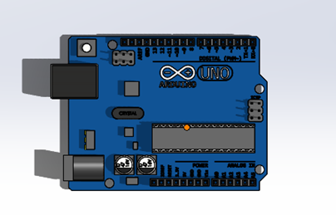
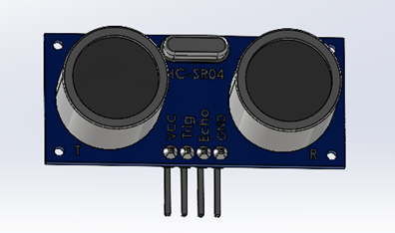
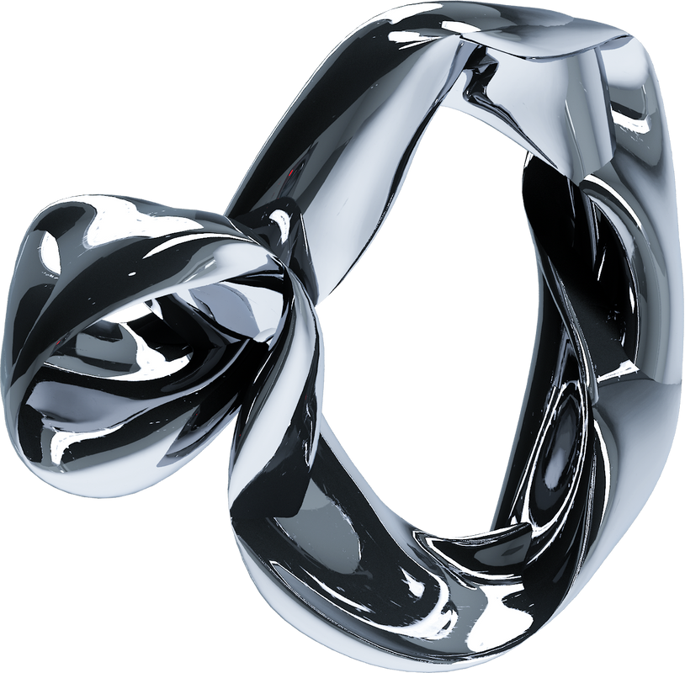
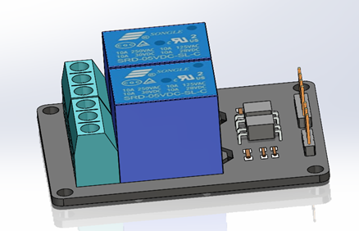
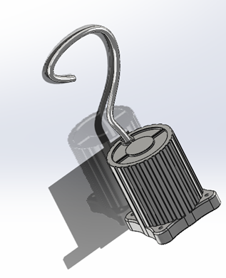
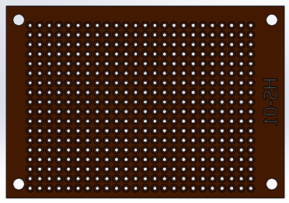
Komponen
ARDUINO UNO
SENSOR ULTASONIK
RELAY MODULE
MINI POMPA AIR
PCB
.

Slide 5
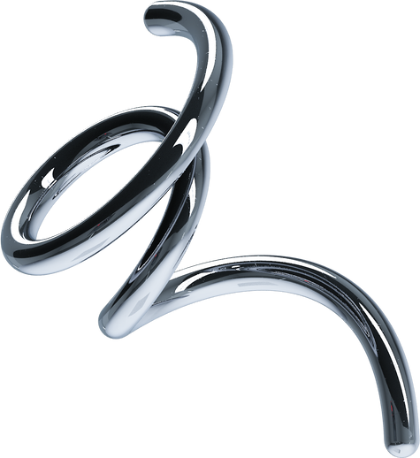
Form Giving
Sensor diletakkan di bawah kran
Desain yang minimalis
Mudah digunakan
Lebih Higienis

Slide 6
CMF
COLOR
Warna Hitam dan Abu-abu pada dispenser memberikan tampilan elegan dan modern
Material
Viewer plastik akan digunakan untuk mmebuat alas bawah, alas atas dan penutup sensor
Finish
Finish pada dispenser otomatis juga dapat mempengaruhi penampilan dan kualitas produk. Finish yang baik dapat memberikan kesan mewah dan tahan lama pada produk.

Slide 7
Contextual Clarity
Dispenser ini memanfaatkan sensor ultrasonik untuk memberikan kemudahan penggunaan tanpa kontak langsung
Sensor ultrasonik digunakan untuk mendeteksi keberadaan tangan atau objek di dekat dispenser secara akurat
Dispenser ini dapat memberikan pengalaman pengguna yang lebih efisien

Slide 8
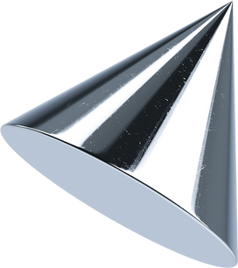
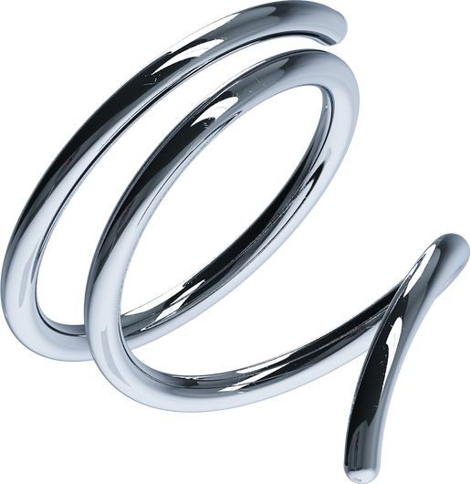
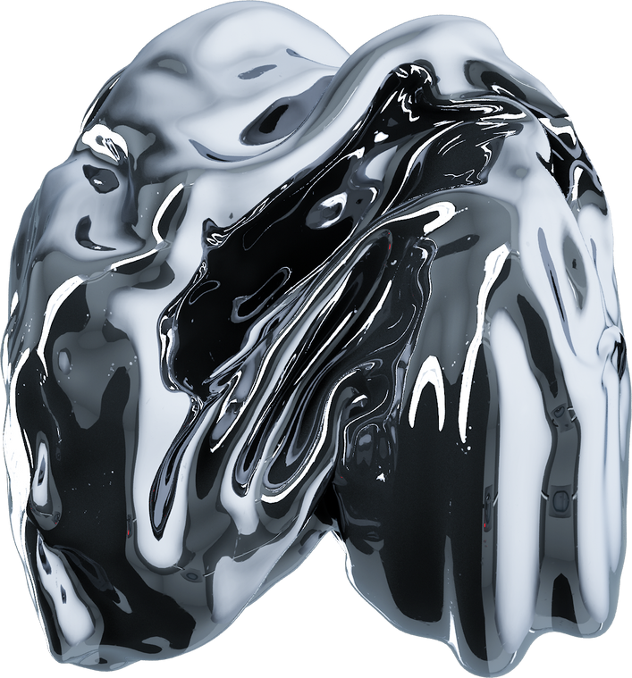
Design Komponen dan Produk

Slide 9

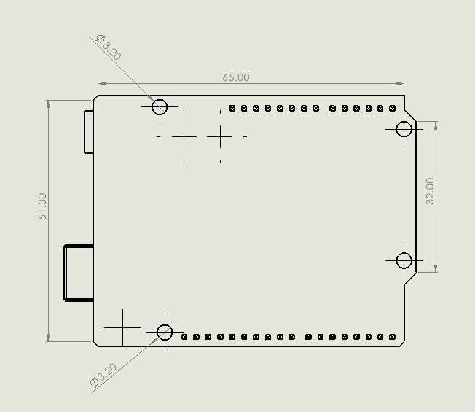
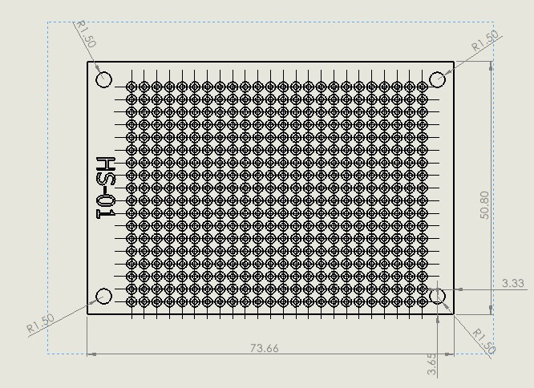
ARDUINO UNO
PCB

Slide 10
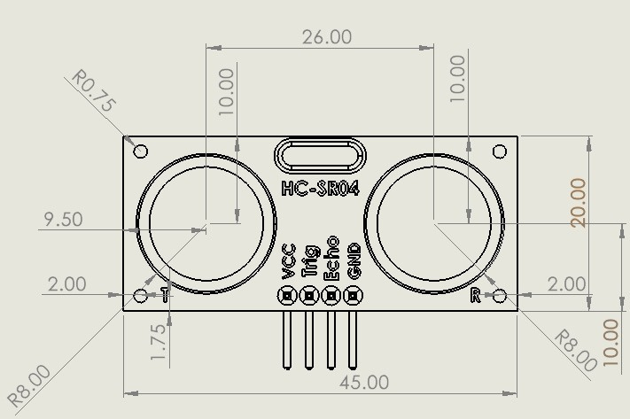
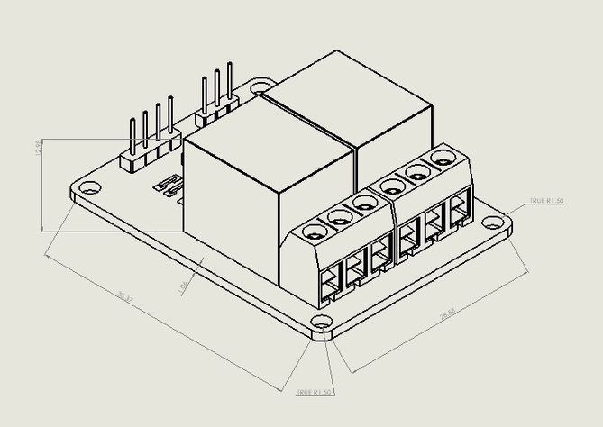
Sensor Ultrasonik
PCB

Slide 11

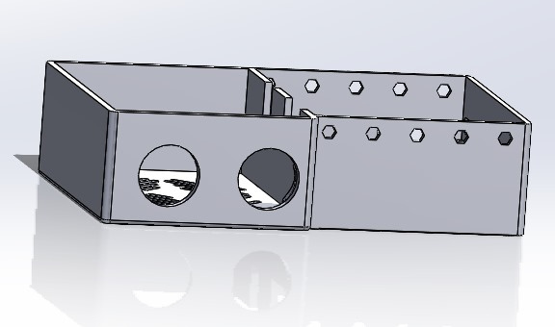
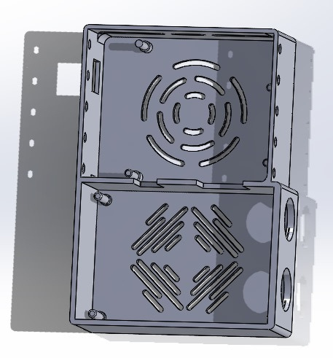
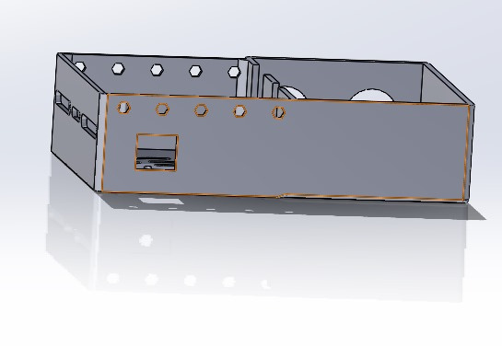
Tampilan Case dari sisi depan
Tampilan Case dari sisi atas
Tampilan Case dari sisi belakang

Slide 12
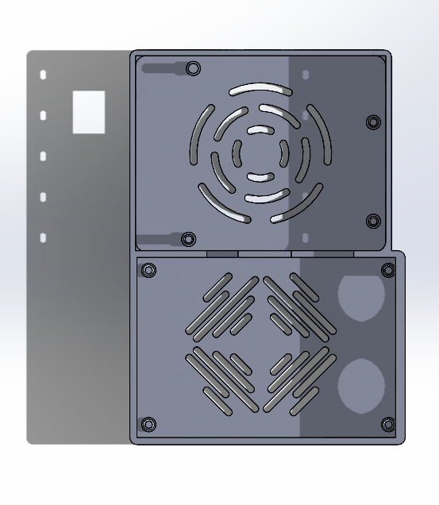
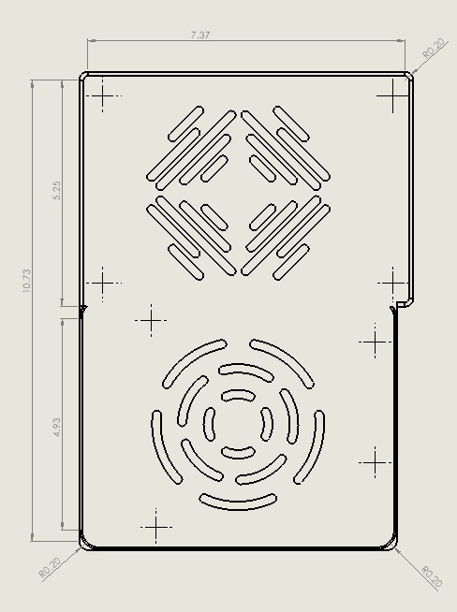
Ukuran Case

Slide 13
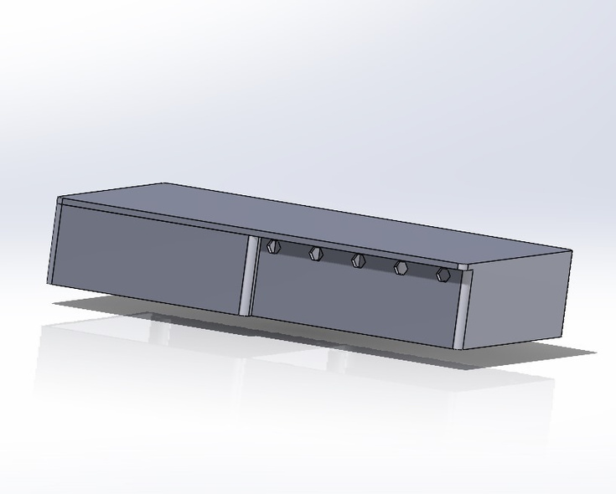
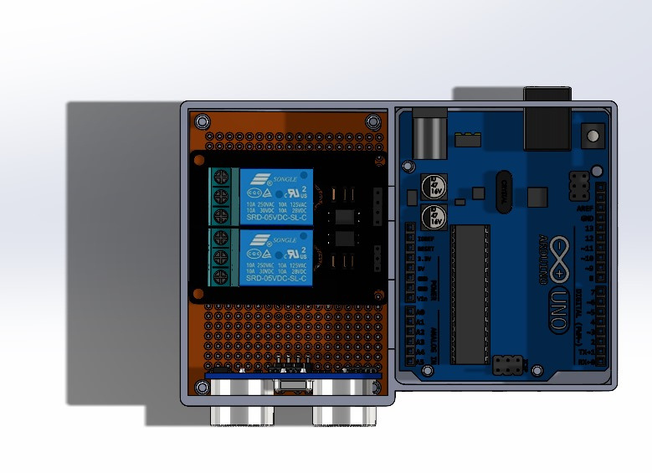
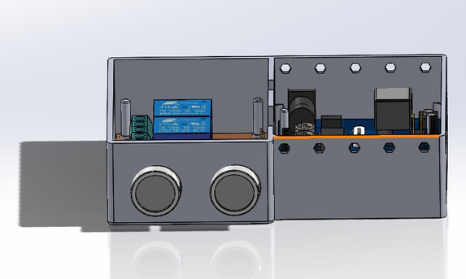
Tampilan tutup Case
Tampilan Case dan komponen dari sisi atas
Tampilan Case dan komponen dari sisi depan

Slide 14
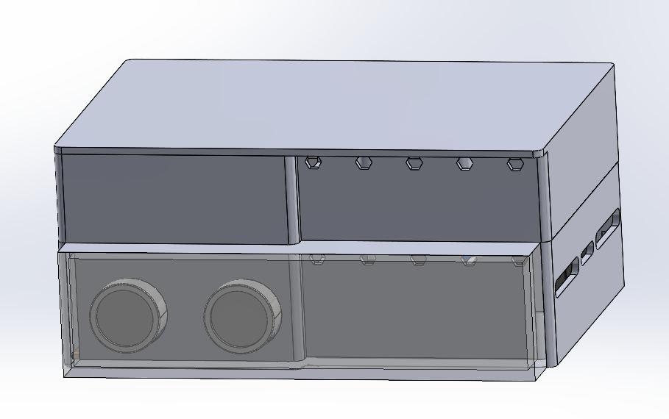
Tampilan Case akhir

Slide 15
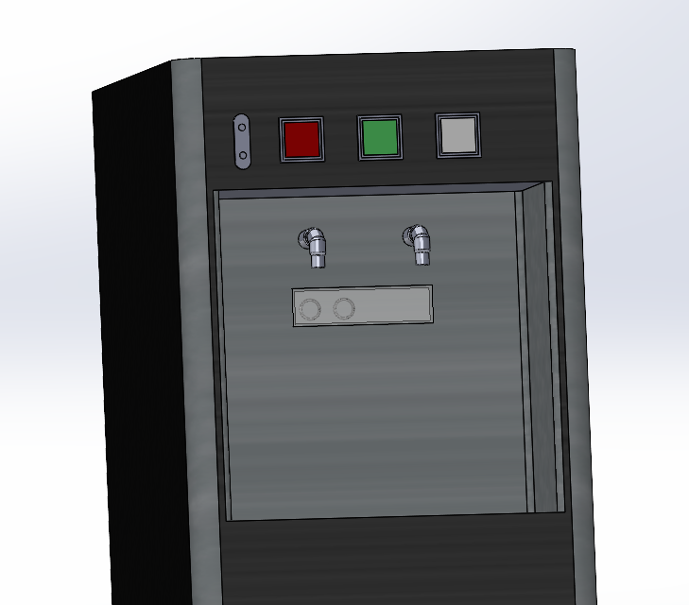
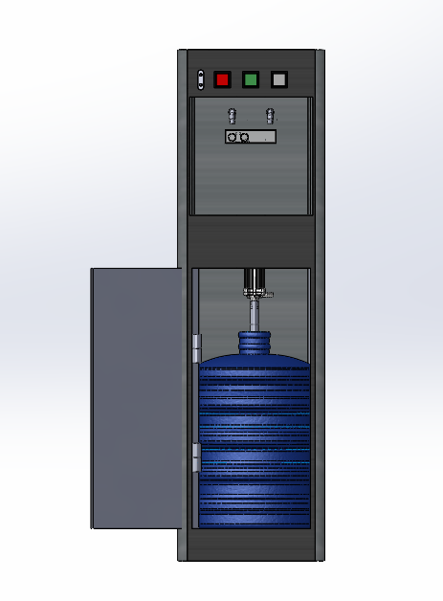
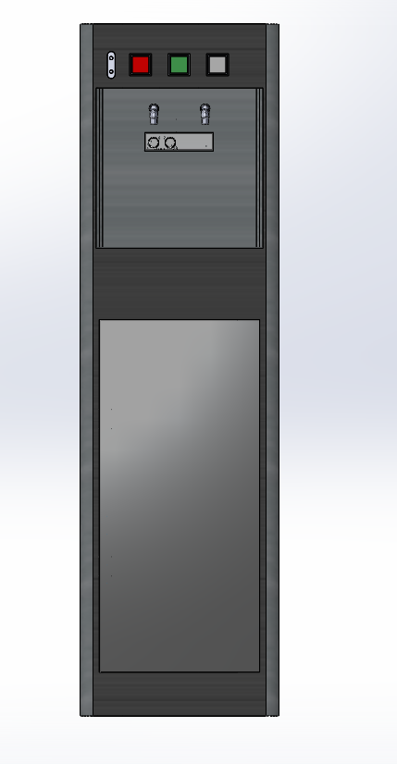
Letak sensor pada Produk
PRODUK

Slide 16
THANK YOU

